Slide 1








Những năng lực chính
đối với
Giám đốc điều hành
bệnh viện và hệ thống y tế

Slide 2
Các Giám đốc điều hành bệnh viện và hệ thống y tế ngày nay phải được trang bị một số năng lực cốt lõi nhất định để điều hướng hiệu quả môi trường chăm sóc sức khỏe liên tục thay đổi nhanh chóng.

Slide 3


Đối với một số nhà lãnh đạo, điều này có thể có nghĩa là tăng cường hoặc tinh lọc năng lực đã có trong tổ chức, trong khi đối với những người khác, điều này có nghĩa là phát triển các bộ kỹ năng mới.

Slide 4

Trong báo cáo của diễn đàn Giám đốc điều hành năm 2016 **
Có bảy năng lực cốt lõi được xác định cho các nhà lãnh đạo muốn khao khát để thu được thành công cho các tổ chức của họ.
7 năng lực này là các tập hợp con của năng lực cốt lõi được xác định trong công cụ đánh giá IHF.
** Tác giả: Andrew Ziskind, MD, Giám đốc điều hành của Huron Healthcare, U.A.

Slide 5


Tăng khả năng đổi mới của tổ chức bạn

Slide 6
Tăng khả năng đổi mới của tổ chức bạn
Theo kịp tốc độ thay đổi và khám phá những cách để vượt trội là rất quan trọng:
Đổi mới (Sự giới thiệu về những cách thức hay phương pháp mới) nên được kết hợp như một sự ưu tiên chiến lược.
dành cho nhân sự hiện có tư duy sáng tạo
chuyển sang các ví dụ từ các ngành công nghiệp bên ngoài và thành lập các nhóm đổi mới trong các tổ chức của bạn.

Slide 7



Slide 8
2. Trở nên nhanh nhẹn.
Các tổ chức lớn, chẳng hạn như các trung tâm y tế học thuật, giống như các tàu du lịch - chúng lớn và khó chuyển hướng.
Có khả năng thay đổi hướng đi, ra quyết định và thực hiện nhanh chóng là điều bắt buộc đối với sự thành công của các nhà cung cấp dịch vụ y tế ở mọi quy mô.

Slide 9



Slide 10
3. Khai thác tối đa dữ liệu của bạn.
Công nghệ và các phương thức mới để thu thập dữ liệu giúp cho các bệnh viện có nhiều cơ hội học tập hơn. Tuy nhiên, trừ khi dữ liệu đó có thể sử dụng được, nếu không thì nó hầu như vô dụng.
Để thu được kết quả tốt nhất từ ​​dữ liệu, các phân tích mà cung cấp những hiểu biết có ý nghĩa phải được đưa vào quy trình công việc hàng ngày để hướng dẫn các hoạt động chăm sóc và điều trị lâm sàng.

Slide 11



Slide 12
4. Giữ một tâm trí cởi mở để có sự cộng tác phi truyền thống.
Một số nhà cung cấp đang ghép đôi với người chi trả, trong khi một số khác đang tạo mối quan hệ với các đơn vị bán lẻ - thường được coi là đối thủ cạnh tranh.
Các tổ chức sẽ cần phải cởi mở đối với các sự cộng tác mới, đánh giá các đối tác tiềm năng một cách cẩn thận và có sự linh hoạt để hành động cùng với họ.

Slide 13


Slide 14
Việc liên kết trung tâm y tế và trung tâm mua sắm như một liên doanh là một phần của một ý tưởng mới, nhưng nó lại là một trong những việc liên doanh rất thịnh vượng.
  Vanderbilt Health / Shopping Mall
  Mọi người thích phòng khám ngoại trú hơn so với phòng cấp cứu
Notes:
Một nghiên cứu điển hình và ví dụ điển hình nhất là Vanderbilt Health đã ký một hợp đồng thuê 12 năm cho gần một nửa số 850.000 feet vuông tại trung tâm mua sắm One Hundred Oaks ở Nashville. Ở đó họ xây dựng các phòng khám ngoại trú và một spa.
"Người ta cũng thường đến các phòng khám ngoại trú ở các khu vực mua sắm vì các triệu chứng nhẹ hơn là đến các phòng cấp cứu, nơi mà họ phải xếp hàng dài và chịu căng thẳng cao".

Slide 15



Slide 16
5. Xem xét các mô hình phân phối dịch vụ chăm sóc sức khỏe và kinh doanh mới để quản lý rủi ro tài chính.
Mỗi bệnh viện đều có thị trường cụ thể
"Đúng dịch vụ ở đúng vị trí"
Notes:
Tùy thuộc vào thị trường của mình, mỗi bệnh viện sẽ cần phải xác định liệu việc phát triển các chương trình hoặc dịch vụ mới hay thuê ngoài có hợp lý không.
Các tổ chức nên tìm kiếm các mô hình cho phép họ cung cấp "các dịch vụ phù hợp ở đúng vị trí" trong khi đồng thời nâng cao đầu ra và giảm thiểu rủi ro.

Slide 17



Slide 18
6. Bồi dưỡng tính linh hoạt của tài sản.
Ít vốn hơn = đáp ứng thị trường nhanh hơn
Ví dụ:
  Chạy MRI trong 16 giờ so với mua mới
  Không gian đa năng
  Chương trình chăm sóc sức khỏe ảo
Notes:
Các tổ chức có ít vốn sẽ vẫn có thể đáp ứng với những thay đổi thị trường một cách toàn diện hơn nếu họ suy nghĩ khác đi
Ví dụ - chạy MRI hiện có 16 giờ mỗi ngày thay vì mua một chiếc MRI mới. Các lựa chọn khác bao gồm tạo không gian đa năng hoặc phát triển các chương trình chăm sóc sức khoẻ ảo hoặc di động.

Slide 19


Slide 20
7. Tăng cường văn hoá quản lý tốt hơn.
Xây dựng văn hoá sẽ giúp lãnh đạo đảm bảo tổ chức của họ tiếp tục thực hiện đầy đủ nhiệm vụ và giá trị của mình.

Slide 21
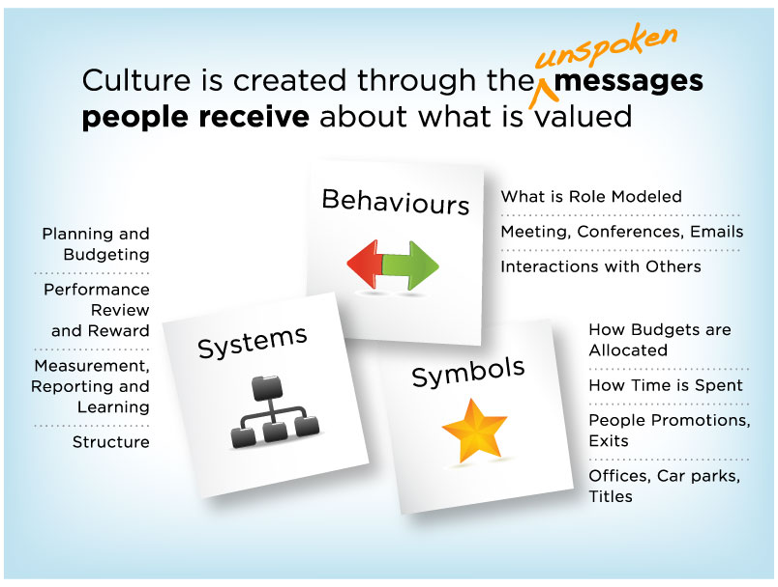

Slide 22
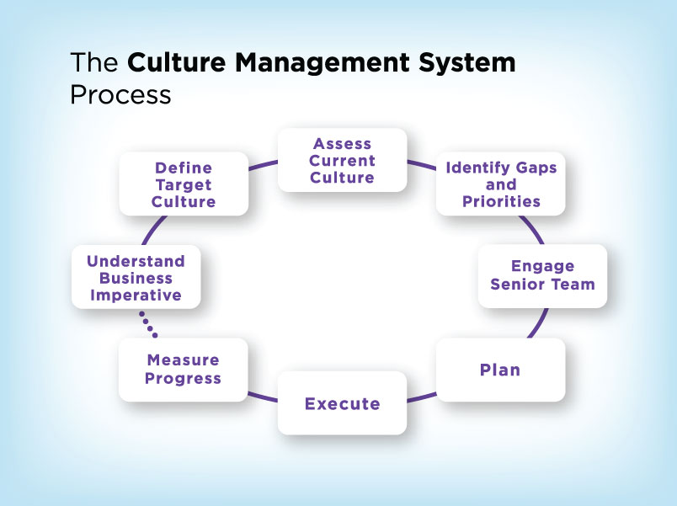

Slide 23
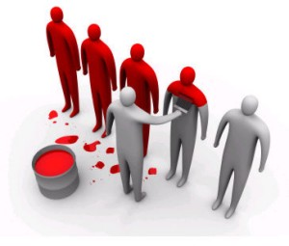
Bước 1:
Xác định "Văn hoá mong muốn", nghĩa là nền văn hoá hỗ trợ hiệu quả nhất để đạt được các mục tiêu dài hạn.
Vai trò của đội ngũ nhà lãnh đạo cấp cao

Slide 24
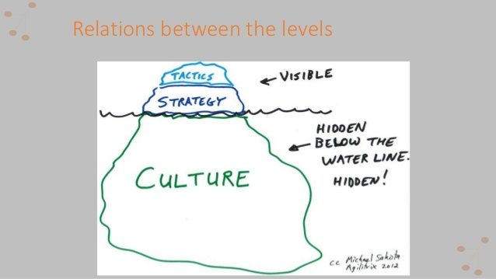
Bước 2:
Xác định nền văn hóa hiện tại, nghĩa là văn hoá mà thực sự ảnh hưởng đến hành vi của nhân viên.

Slide 25

Bước này bao gồm việc thu thập ý kiến ​​đóng góp từ nhân viên trong công ty về nhận thức của họ đối với nền văn hoá hiện tại.

Slide 26

Bước 3: Xác định và phân tích “khoảng cách” giữa văn hoá mong muốn và văn hóa hiện tại của tổ chức

Slide 27

Bước 4: Xây dựng một kế hoạch quản lý văn hóa với các đích đến và mục tiêu để mà
thu hẹp các khoảng cách đã được xác định trong bước 3; và
2) xây dựng lên nền văn hóa “thế mạnh”.

Slide 28

Bước 5: Truyền đạt kế hoạch quản lý văn hoá trong toàn công ty. Điều này có thể bao gồm cả việc thiết lập và quản lý các nhà quản lý và, có lẽ, tất cả nhân viên đều có trách nhiệm với các mục tiêu quản lý văn hoá.

Slide 29

Bước 6: Thường xuyên đánh giá thực hiện so với kế hoạch và cập nhật, khi cần thiết.
Nói tóm lại, cần phải xem xét lại tiến độ so với kế hoạch này - như kế hoạch chiến lược của công ty - và kế hoạch này cần được cập nhật chính thức một quý một lần.

Slide 30


Slide 31
Ý nghĩa đối với Giám đốc điều hành
Mô hình kinh doanh đang thay đổi nhanh chóng
Suy nghĩ khác biệt về những thách thức và giải pháp tiềm ẩn
Phong cách lãnh đạo hợp tác
Notes:
Mặc dù một số kỹ năng cơ bản, chẳng hạn như khả năng tài chính và các khả năng truyền thống khác, thì vẫn cần thiết cho một Giám đốc điều hành, nhưng mô hình kinh doanh đang thay đổi nhanh chóng.
Các giám đốc điều hành trong môi trường này phải suy nghĩ khác biệt về những thách thức mà tổ chức của họ phải đối mặt trong một môi trường chăm sóc sức khoẻ nhiều thay đổi và các giải pháp có thể được áp dụng.
Với quan điểm đó, trên cương vị là một Giám đốc điều hành bạn nên sở hữu một phong cách lãnh đạo hợp tác và khả năng để quản lý một cách hiệu quả động lực học chăm sóc sức khỏe đang chuyển đổi.

Slide 32
Đặc điểm cá nhân
  1.) Tự nhận thức
    EQ
    Lòng tin & lòng trung thành
    Giá trị
2.) Tầm nhìn thuyết phục
  Các chiến lược
  Thấu hiểu và giao tiếp
4.) Thực hiện xuất sắc
  Các nguồn lực
  Gây dựng sự đồng thuận
  Linh hoạt
  Các kết quả
  3.) Cách cư xử
    Lắng nghe
    Phản hồi
    Hướng dẫn

Slide 33

Đưa ra những thông tin để đánh giá tổ chức của bạn dựa trên 7 năng lực trên

Slide 34
Các điểm chính
Bệnh viện / Tổ chức cần có những năng lực then chốt (7)
Hãy cố ý tạo ra văn hóa bạn cần để đạt được chiến lược
Các nhà lãnh đạo phải phát triển 4 đặc điểm cá nhân chủ chốt

